Slide 1

الرِّياضِيّات
الصَّفُّ الرابع

Slide 2

فَريقُ الْعَمَل
اسم المدرسة | المعلمة
بنات مراح رباح الثانوية | أسيل سعيد جبرين الحسنات
أبو عمار الأساسية المختلطة | رانية فتحي علي صبح
رياض الأقصى الأساسية المختلطة | ياسمين موسى أحمد الأطرش
ذكور حسن مصطفى الأساسية | منى عبد الله يوسف محمود
بإشراف الأستاذ عصام عبيد الله

Slide 3

نشاط كاشف
تدريب الكتاب
فيديو
عنوان الدرس
عنوان الدرس
لعبة تفاعلية
المهام
العرض
الهدف

Slide 4

عِنْوانُ الدَّرْس
قابلية القسمة على العدد ٦

Slide 5
الهَــــدَف
1) أن يستنتج العلاقة بين الأعداد التي تقبل القسمة على ٢و٣ معاً وبين مضاعفات العدد ٦.
2) أن يستنتج قاعدة قابلية القسمة على ٦.

Slide 6
نَشاط كاشف
رجــــوع

Slide 7



زوجية
الأعداد التي تقبل القسمة على العدد ٢ هي أعداد:
مثل : ٧٦ / ٩٣٤ / ١٠٨٦ / ٩٨ / ٣٠٠٠
يكون مجموع أرقام العدد من مضاعفات ٣.
الاعداد التي تقبل القسمة على ٣ :
مثل : ٢٧ / ١١١ / ٦٩ / ٤٨٠ / ٤٢

Slide 8
الْعَرْض
رجــــوع

Slide 9
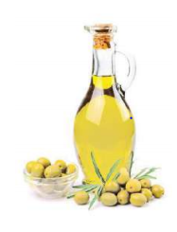
قام مزارعٌ بقطفِ الزيتون ، وبعد ذلكَ قامَ بعصرهِ وحصلَ على ٧٨ لتراً من الزيت .
يريد المزارع تعبئة كمية الزيت في عبوات : هيا بنا نساعد هذا المزارع بتعبئةِ الزيت :
أ) كم عبوة سعتُها ٢ لتر يلزمُه لتعبئِة كمية ِ الزيتِ جميعِها ؟
٣٩ عبوة
٧٨ ÷ ٢ =
ب) كم عبوة سعتُها ٣ لتر يلزمُه لتعبئةِ كميةِ الزيتِ جميعِها ؟
٢٦ عبوة
٧٨ ÷ ٣ =
نعم
ج) هل يمكن تعبئةُ كميةِ الزيتِ جميعِها في عبواتٍ سعة كل منها ٦ لتر؟
٧٨ ÷ ٦ = ١٣ عبوة
كم عبوة يحتاج؟

Slide 10
العدد ٦ = ٢ × ٣
ونحن نعرف أن العدد ٦ يقبل القسمة على ٢ لأن ٣ × ٢= ٦ وهو زوجي.
وأيضاً يقبل القسمة على ٣ لأن ٢ × ٣ = ٦ وهو من مضاعفات العدد ٣.
أي أن الأعداد التي تقسم على ٦ يجب أن تكون زوجية ، لأن الأعداد التي تقبل القسمة على ٢ زوجية
العدد الذي يقسم على ٦ ، يجب أن يقبل القسمة على ٣ ،أي يكون مجموع أرقامه من مضاعفات ٣.

Slide 11
مثال : العدد ٤٥ يقبل على ٦؟
٤٥ لا يقبل القسمة على ٦ لأنه فردي .
٥٤ يقبل القسمة على ٢ ، ومجموع أرقامه ٤+٥ =٩ من مضاعفات العدد ٣ أي يقبل القسمة على ٣
إذاً نستنتج أن العدد ٥٤ يقبل القسمة على ٦.
مثال آخر : العدد ٧٢
أولاً : يقبل القسمة على ٢ لأنه زوجي .
ثانياً : ٢+٧=٩ من مضاعفات ٣ إذاً يقبل القسمة على ٣.
إذاً نستنتج أن العدد ٧٢ يقبل القسمة على ٦

Slide 12


أي أن الأعداد التي تقبل القسمة على ٢ و٣ معاً تقبل القسمة على ٦
نستنتج أن العدد يقبل القسمة على ٦ إذا كان : العدد يقبل القسمة على ٢ ، ويقبل القسمة على ٣ معاً .

Slide 13

هيا نتذكر قابلية قسمة الأعداد ( ٢ ، ٣) :
يقبل العدد القسمة على ٣ اذا كان مجموع أرقامه من مضاعفات العدد ٣
قابلية القسمة على ٣ :
يقبل العدد القسمة على ٢ اذا كان آحاده
(٠ ، ٢ ،٤ ،٦ ،٨ )
قابلية القسمة على ٢ :
يقبل القسمة على ٦ | يقبل القسمة على ٣ | يقبل القسمة على ٢ | العدد
 |  |  | ٤٥٢
 |  |  | ٩٣
 |  |  | ٢٧٦
 |  |  | ٨٦٤
لا يقبل لأنه يقبل على ٢ولا يقبل على ٣
٢+٥+٤=١١ ليس من مضاعفات ٣إذاً لايقبل
يقبل لأن أحاده ٢(زوجي)
لا يقبل لأنه لا يقبل على ٢
٣+٩ =١٢من مضاعفات ٣ إذاً يقبل
لا يقبل لأن آحاده فردي
يقبل
لأنه يقبل على2 و ٣
٦+٧+٢=١٥ من مضاعفات ٣اذاً يقبل
يقبل لأن أحاده ٦(زوجي)
يقبل لأنه يقبل على ٢و٣ معاً
٤+٦+٨=١٨من مضاعفات ٣ إذاً يقبل
يقبل لأن أحاده ٤(زوجي)

Slide 14
هَيّا نٌشاهِدُ مَعاً
رجــــوع

Slide 15


Slide 16
تَدْريباتُ الْكِتاب
رجــــوع

Slide 17

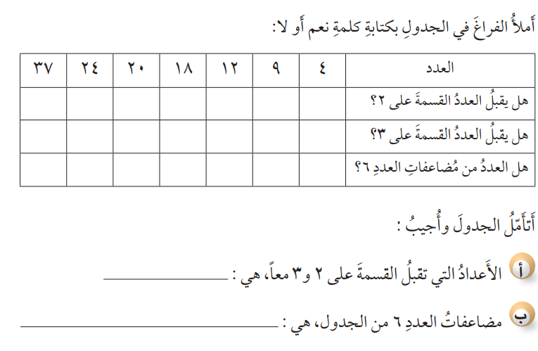
تَدْريبُ الْكِتاب
نعم لا نعم نعم نعم نعم لا
لا نعم نعم نعم لا نعم لا
لا لا نعم نعم لا نعم لا
ماذا نلاحظ من الجدول
١٢ ، ١٨ ،٢٤
١٢ ، ١٨ ، ٢٤

Slide 18
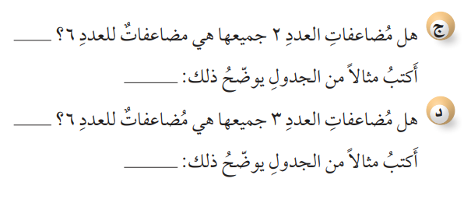
لا
٢٠
لا
٩

Slide 19

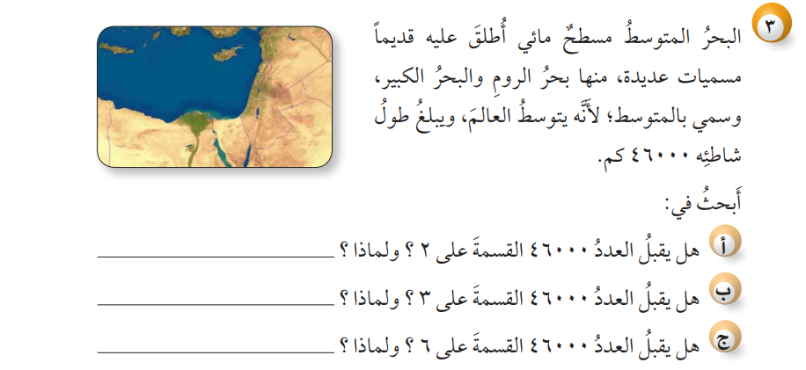
تَدْريبُ الْكِتاب
نعم ،لأنه عدد زوجي
لا ،لأن ٦+٤=١٠ ليست من مضاعفات ٣
لا ، لأنه لا يقبل القسمة على ٣

Slide 20

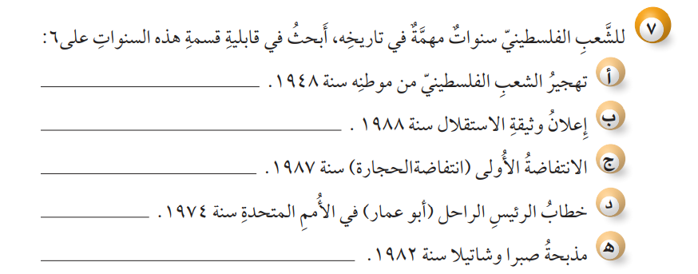
لا ، لأنه لا يقبل القسمة على 3)
لا ، لأنه لا يقبل القسمة على ٣
لا ، لأنه لا يقبل القسمة على ٢
نعم ، لأنه يقبل القسمة على ٢ و٣ معاً
لا ، لأنه لا يقبل القسمة على ٣

Slide 21
هَيّا نَلْعَب
رجــــوع

Slide 22



هيا نبدأ اللعبة

Slide 23



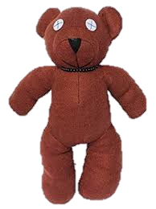



الذهاب للسؤال
العدد ٣٠٩يقبل القسمة على:
٢
٣
٦

Slide 24

العدد الذي يقبل القسمة على ٦ هو
الذهاب للسؤال
زوجي
فردي
كسري

Slide 25
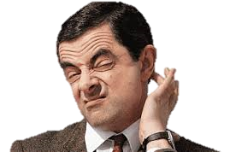
الذهاب للسؤال
العدد ١٣٤يقبل القسمة على
٢
٦
٣

Slide 26

الذهاب للسؤال
العدد الذي يقبل القسمة على ٦ هو:
٦٧٣
٥٩٤
٧٠٠

Slide 27

الذهاب للنهاية
العدد الذي يقبل القسمة على ٦ يجب
يقبل القسمة على ٢و٣ معاً
يقبل القسمة على ٢ فقط
يقبل القسمة على ٣ فقط

Slide 28

The end

Slide 29
الْمَهامُ
رجــــوع

Slide 30
نشاط تطبيقي
حل ورقة العمل
التالية
قابلية القسمة على العدد 6

Slide 31

مُهِمْة أدائية :
‌أرسم جدولاً وأكتب فيه الأعداد المحصورة بين ١٠٠ -٢٠٠ وأظلل الأعداد حسب المطلوب :
الأعداد التي تقبل القسمة على ٢ باللون الأحمر.
الأعداد التي تقبل القسمة على ٣ باللون الأخضر .
الأعداد التي تقبل القسمة على ٦ باللون الأصفر.

Slide 32

وفقكم الله يا أبطال
أحسنتم
إلى اللقــــاء

